Slide 1


2025년도 KDT
KIOSK 프로젝트 결과 보고
클라우드 기반 웹 개발자(보안코딩) 양성: 202410.22 ~ 2025.04.28
소속 및 보고자: 김수윤
보고 날짜: 2025.03.25
Phone. 010-2792-2649
E-meil. iisdf@naver.com

Slide 2
목 차
01.
02.
03.
보안 코딩
프로젝트 팀 구성 및 역할
적용한 보안 코딩
04.
05.
06.
프로젝트 수행 과정
현장 교강사 평가
기타 활동 자료

Slide 3

01. 프로젝트 개요
웹페이지의 사용자 인증, 데이터 전송, 데이터 저장 및 출력 과정에서 발생할 수 있는 보안 취약점을 개선하기 위해 보안코딩 시행. 특히 최근 발생할 수 있는 XSS(Cross-Site Scripting), SQL Injection, 데이터 암호화 미비, 평문 전송 등의 보안 문제를 방지하고자, 클라이언트와 서버 측 모두에서 다양한 보안 기법을 적용
목표
웹 애플리케이션 전 구간에 걸쳐 발생 가능한 보안 취약점을 사전에 차단하고, 사용자 정보 및 시스템 자산을 안전하게 보호할 수 있는 보안 구조를 구현하는 것.

Slide 4

02. 프로젝트 팀 구성 및 역할
이동훈 - 멘토
김수윤 - 팀장
김원지 - 팀원
프로젝트 메니저
주제 제시
멘토링 및 평가
플레이버 페이지 개발(3)
아이디어 선정 및 보고서 점검
주문내역, 결제 완료 페이지 개발(4,8)
DB 관리
임하민 - 팀원
조수미 - 팀원
정현비 - 팀원
포인트, 쿠폰 페이지 개발(5,6)
자료 수집
상품정보 페이지 개발(2)
문서작업
메뉴 페이지 개발(1)
디자인

Slide 5
03. 적용 보안 코딩
로그인 시 보안 강화
데이터 전송 시 인코딩
DB 보안
reCAPTCHA 적용
평문 암호화 리뉴얼
SQL 인젝션 방지(동적 SQL 회피)
URL 인젝션 테스트
XSS 필터링
파일 업로드 보안
Sonar Qube
Spring Security XSS 설정
허용 확장자 검사
파일 이름 무작위화
저장 디렉터리 접근 제한
SonarQube 통해 코드 보안 취약점 탐지

Slide 6
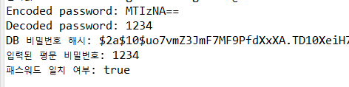
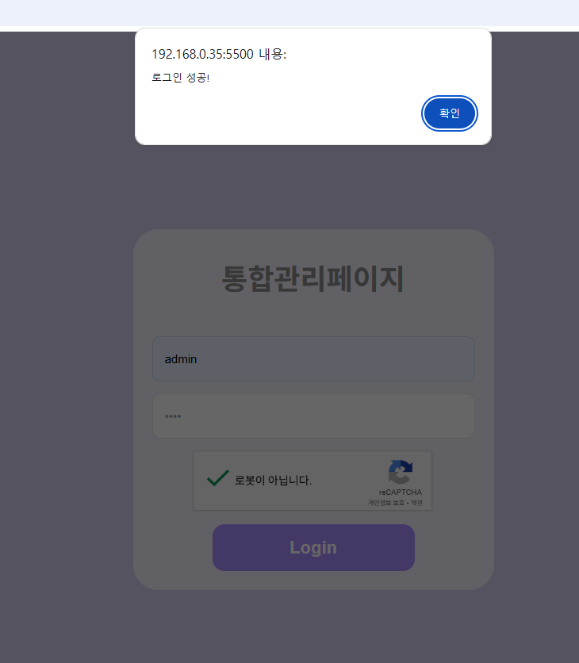
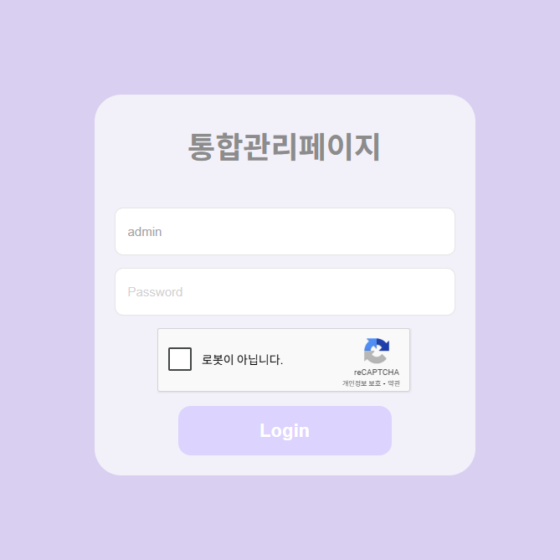
04. 프로젝트 수행 과정 – 로그인 시 보안 강화
로그인 시 reCAPTCHA를 통해 보안 강화
db에는 해싱된(암호화) 비밀번호로 저장되어있습니다. 로그인 시 입력된 비밀번호는 base64로 인코딩해 백엔드로 넘기고, 백엔드에서는 인코딩한 암호를 디코딩해 평문으로 복원 디코딩한 암호와 db의 해싱된 암호를 BCrypt.matches()를 통해 비교해 로그인 성공여부 판단합니다.

Slide 7
04. 프로젝트 수행 과정 – 데이터 전송 시 인코딩
서버 간 전송되는 데이터 Base64 인코딩 적용
프론트엔드에서 클라이언트와 서버 간 전송되는 모든 데이터는 Base64 인코딩을 적용하여 전송 중 노출될 위험을 최소화했습니다. 백엔드에서는 수신된 데이터를 안전하게 디코딩한 후 처리하도록 구현하였습니다. 백엔드에서는 전달받은 데이터를 Base64 디코딩하여 평문으로 복원한 후 DB에 저장된 해시값과 비교합니다. HTTPS 프로토콜을 적용하여 통신 내용을 암호화 처리했습니다.

Slide 8
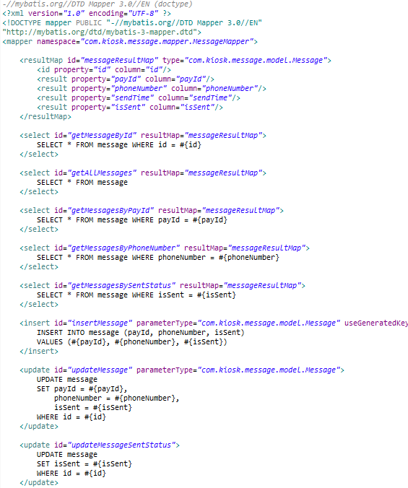
04. 프로젝트 수행 과정 – DB 보안
MyBatis #{} 바인딩을 사용해 SQL 인젝션 방지
사용자 비밀번호는 BCryptPasswordEncoder를 활용해 강력한 해시 알고리즘으로 암호화하여 저장하였습니다. 모든 SQL 쿼리는 PreparedStatement를 사용하여 파라미터 바인딩 방식을 적용함으로써 SQL 인젝션 공격을 방지하였습니다.

Slide 9
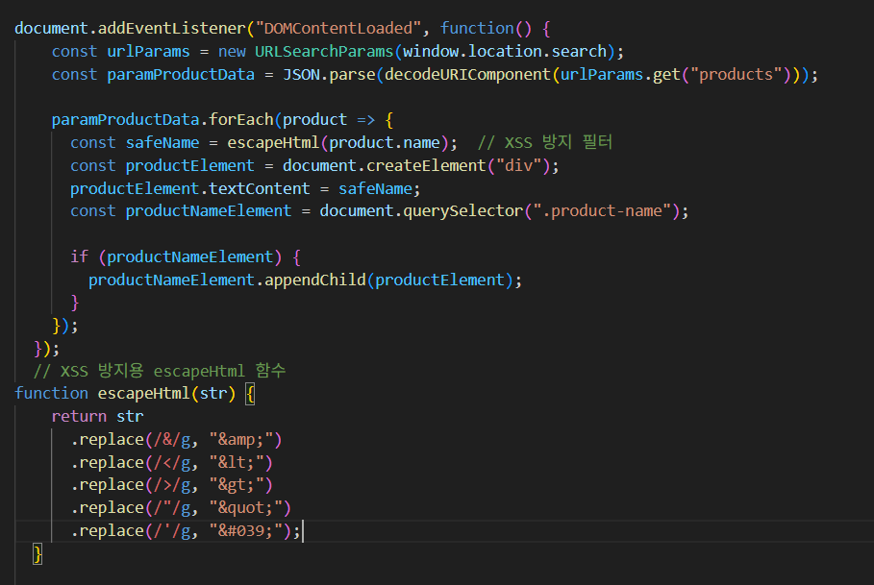
04. 프로젝트 수행 과정 – XSS 필터링
XSS공격 방지를 위한 html 특수문자 이스케이스 처리
URL 파라미터로 전달된 사용자 입력 데이터는 escapeHtml() 함수를 사용해 HTML 특수 문자(<, >, & 등)를 이스케이프 처리하여 XSS 공격을 방지하였습니다. 외부에서 전달된 JSON 데이터는 JSON.parse() 적용 전 decodeURIComponent()로 디코딩하여 인코딩된 공격 코드를 사전에 차단하였습니다.

Slide 10
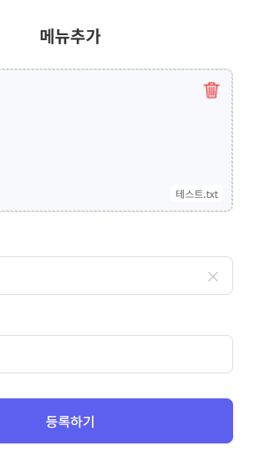
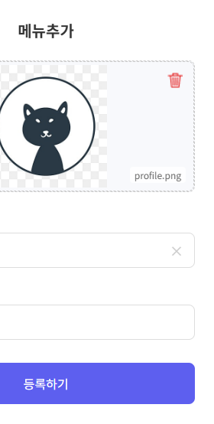
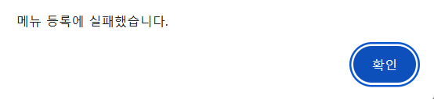
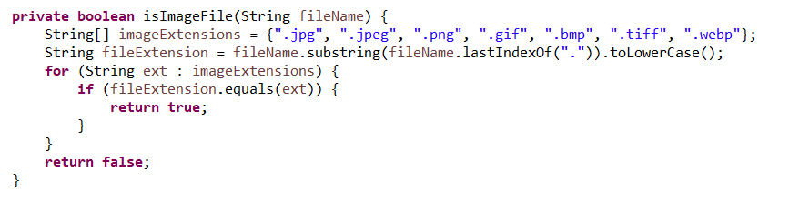
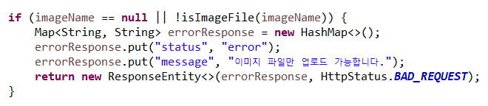
04. 프로젝트 수행 과정 – 파일 업로드 보안
악성 파일 차단, 업로드 보안
파일 업로드 시, 확장자 및 MIME 타입 검증으로 악성 파일 차단하고, 업로드 경로 실행권한 제한으로 서버 권한 상승을 방지했습니다. 허용 가능한 파일 확장자만 업로드할 수 있도록 화이트리스트 기반 검증을 적용하였습니다.

Slide 11
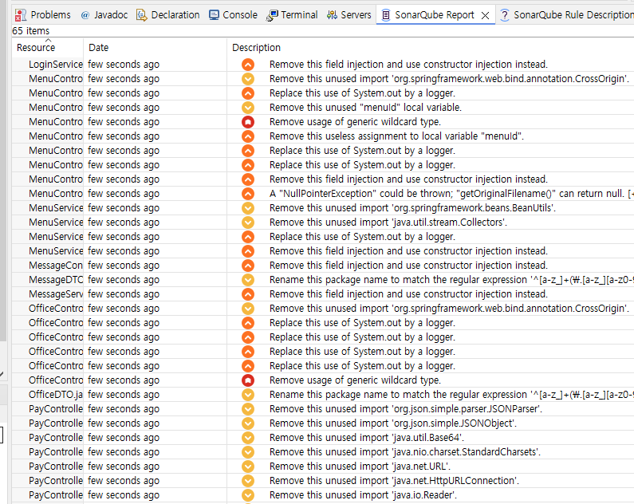
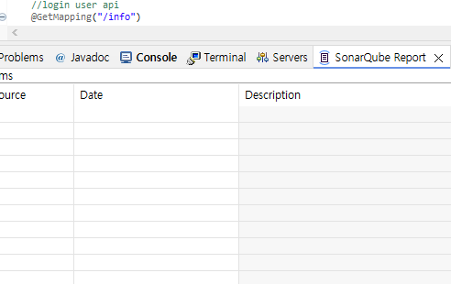
04. 프로젝트 수행 과정 – Sonar Qube
SonarQube를 이용해 정기적으로 정적 코드 분석을 수행하여 보안 취약점을 사전에 탐지하였습니다.

Slide 12

05. 현장 교강사 평가
프로젝트 결과물에 대한 완성도
프로젝트 진행 간 잘한 부분과 아쉬운점
프로젝트 결과 평가 점수 기재
프로젝트 진행을 수행함에 있어 잘한 부분과 문제점
프로젝트 결과 피드백
프로젝트 수행간 느낀 점
현장전문가의 피드백에 따라 주요 내용 기술
프로젝트의 전체적인 구조 기술

Slide 13
06. 기타 활동자료
프로젝트 활동 이미지 자료

